Slide 1


Název školy | Hotelová škola Mariánské Lázně
Adresa školy | Komenského 449/6, 353 01 Mariánské Lázně
Číslo projektu | CZ.1.07/1.5.00/34.0970
Číslo DUMu | VY_32_INOVACE_HT-ČJK1- 02
Předmět | Český jazyk a komunikace
Téma | Verbální komunikace
Autor | Mgr. Miroslav Šudřich
Metodický popis (anotace) | Prezentace se týká výkladu o verbální komunikaci, obsahuje shrnující otázky a úkoly pro žáky, které je motivují k samostatnému úsudku. Pozornost je věnována obecnému výkladu o jazyce, podmínkám úspěšné komunikace a příčinám neúspěchu při verbální komunikaci.
Tento program je spolufinancovaný Evropským sociálním fondem a státním rozpočtem České republiky.
Notes:
1
1

Slide 2
ANOTACE
Prezentace se týká verbální komunikace, soustřeďuje se na obecné poučení o jazyce – prostředku k dorozumívání a myšlení. Pozornost je věnována různým funkcím jazyka, podmínkám úspěšné komunikace a příčinám neúspěchu při verbální komunikaci.
Výklad je doplněn otázkami, které systematizují probírané učivo, a úkoly, které aktivizují žáky k samostatné práci.
Na výklad navazuje další hodina, ve které bude více probráno téma – neverbální komunikace.
Klíčová slova: verbální komunikace, jazyk, řeč, funkce jazyka, jazyky přirozené a umělé, úspěšná a neúspěšná verbální komunikace.

Slide 3
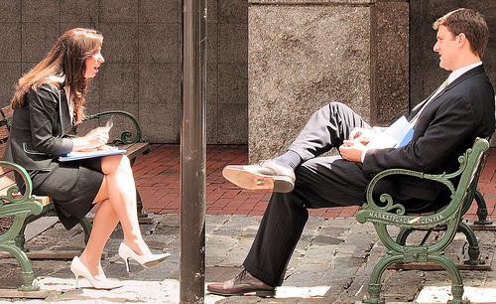
VERBÁLNÍ KOMUNIKACE

Slide 4
Verbální komunikace
je založena na používání slov určitého jazyka
může být ústní i písemná
JAZYK
je základní prostředek lidské komunikace
lze jím vyjádřit libovolnou informaci
vyvíjel se spolu s vývojem člověka
jeho používáním se lidé odlišují od zvířat
JAZYK
je systém ustálených znaků a pravidel, jak je užívat, aby výsledkem byl smysluplný projev
postupně si ho osvojujeme od dětství
slouží k dorozumívání a myšlení
v komunikaci se užívá prostřednictvím řeči
Popravit nelze propustit
Učitel řekl žák není dobře připraven
Doplňte různá interpunkční znaménka a sledujte, jak se změní význam vět.

Slide 5
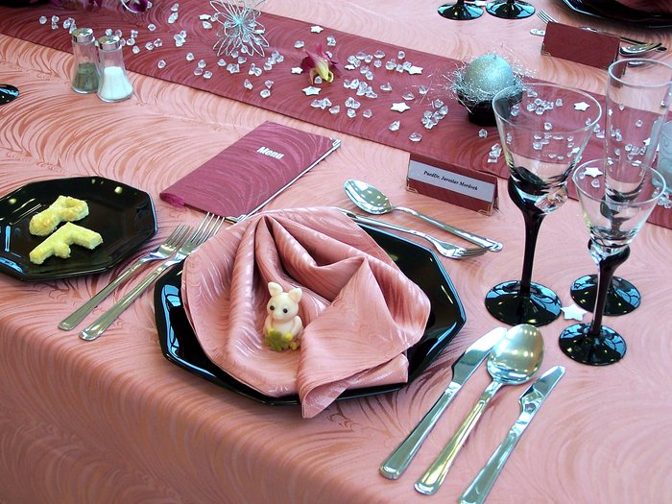
Dokažte, že všechny informace z různých komunikačních zdrojů lze vyjádřit jazykem. Popište obrázek a určete komunikační situaci, ve které byl vytvořen.

Slide 6
Čtvrtý nejlepší kuchař světa je z Tachova
Světová kuchařská olympiáda se konala začátkem října 2012 v německém Erfurtu. Zúčastnilo se jí několik tisíc reprezentantů v oboru kuchař, cukrář a carving ze 35 zemí světa.
V kategorii A v přípravě studených a teplých pokrmů startoval za Hotelovou školu Mariánské Lázně učitel odborných předmětů Josef Kratochvíl, člen AKC ČR, držitel několika republikových a evropských ocenění. Umístil se na vynikajícím 4. místě. Pro světovou olympiádu připravil např. srnčí hřbet v barevném pepři a bylinkách, jeřabinové koláčky s marinovanými šípky, poulard galantinu s macerovanou švestkou v portském víně s vlašskými ořechy a omáčkou champagne nebo grilovaného candáta s hráškovým pyré s minitomaty, anglickou slaninou, pěnou z medvědího česneku a šafránovou omáčkou.
PRÁCE S TEXTEM
1) Shrňte fakta, která jsou z textu zřejmá.
Najděte na internetu, co znamenají pojmy: AKC ČR, carving, galantina.
Zjistěte, jestli je rozdíl ve významu slov marinování a macerování.
Popište recept na výrobu omáčky champagne.
Zjistěte, kde se oblast Champagne nachází a čím je všeobecně známá.
Jaký je účel napsání textu ?
Jaký titulek byste k textu doplnili ?

Slide 7
Funkce jazyka
dorozumět se = základní funkce řeči
předávat myšlenky = souvisí s tím, že jazyk je nástrojem
myšlení - slova odpovídají pojmům – lidé v pojmech myslí
reprezentovat národ = jazyk je prostředkem k tomu, jak
se zařadit k určitému národu, společenské vrstvě
má výzvovou funkci = jazykem můžeme působit na jiné lidi
a ovlivnit jejich jednání
má estetickou funkci = jazyk je prostředkem pro vytváření krásy ( básně, písně…) = využíváme jej v kultuře a umění
má agitační funkci = jazykem můžeme někoho přesvědčit a získat pro svůj záměr
má citovou funkci = jazykem vyjadřujeme pocity, přání, strach, působíme na druhé ( citoslovce, citově zabarvená slova)

Slide 8
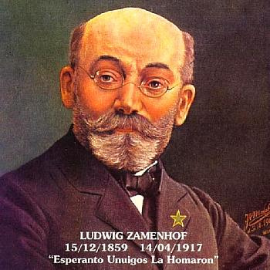
Dělení jazyků
jazyky přirozené – běžně je používáme jako rodilí mluvčí
– prošly dlouhým vývojem
– mají zvukovou i grafickou podobu
– je jich více než 3 000
2) jazyky umělé – vznikly uměle k dorozumívání
– znaková řeč, vlajková abeceda, Morseova
abeceda, značky v M, F, CH, esperanto, Java
Ludwig Zamenhof - polský židovský lékař, tvůrce esperanta

Slide 9
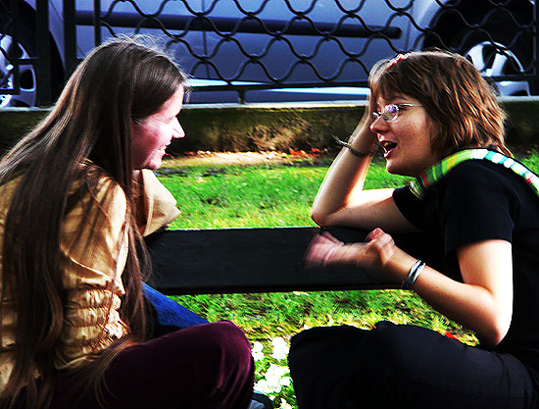
Předpoklady úspěšné verbální komunikace
vyjadřovat se srozumitelně, logicky, jasně a stručně
zvolit vhodnou slovní zásobu
umět pracovat s hlasem
(hlasitost, výška tónu, barva hlasu, intonace, citové zabarvení)
volit správné tempo řeči
používat přiměřená gesta – mimiku, práci rukou, oční kontakt
dodržovat přiměřenou vzdálenost
umět naslouchat partnerovi a přizpůsobit se mu

Slide 10
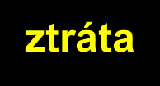
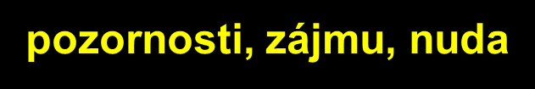
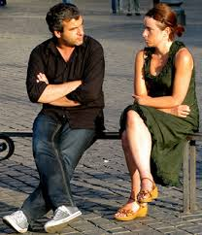
Příčiny neúspěchu verbální komunikace
nesrozumitelné vyjadřování – vady řeči, chyby ve větné stavbě
příliš dlouhé projevy
„zahlcení fakty“
velmi dlouhé pauzy v řeči
předstírání zájmu
skákání do řeči, odvádění od tématu, nevnímání toho, co nechci slyšet
odporování, neochota přijmout informace – „ Tomu nevěřím!“
vysílání vlastních záporných signálů ( nemoc, špatná nálada )
nesympatie k mluvčímu
špatné prostředí – hluk, vyrušování jinými,
nevhodná situace, vzdálenost mezi mluvčími

Slide 11
CVIČENÍ
1) Pokuste se říci příkaz „Ukaž !“ pokaždé s jinou intonací,
která by vyjadřovala:
zvědavost – překvapení - přemlouvání – netrpělivost – nedůvěru – obavu z toho, co uvidíme
2) Zkuste podobně intonačně odlišit různé významy v otázce
„Cos to přinesl ?“
• neutrální zjišťující otázka – překvapení – zděšení – nedůvěra – vztek –
uviděli jste něco směšného – krásného – neobvyklého …..
3) Zkuste říci větu: „Tati, můžu ti něco říct ?“ pokaždé s jiným
úmyslem:
• chcete se s něčím pochlubit – chcete se svěřit s tajemstvím – chcete si
postěžovat – chcete se k něčemu přiznat – chcete vyjádřit nedočkavost

Slide 12
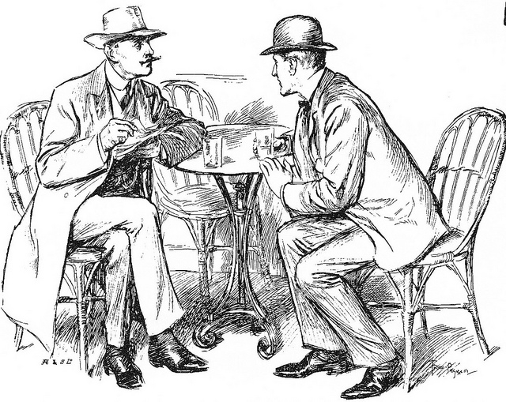
Výhody verbální komunikace
je nejčastější
šetří čas
umožňuje bezprostřední zpětnou vazbu
může být velmi účinná

Slide 13
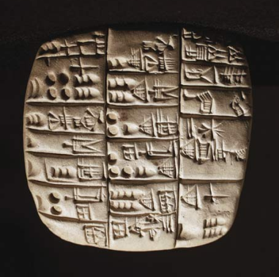
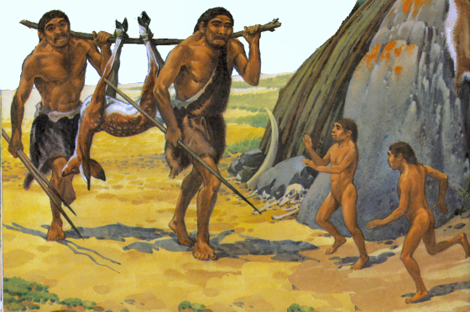
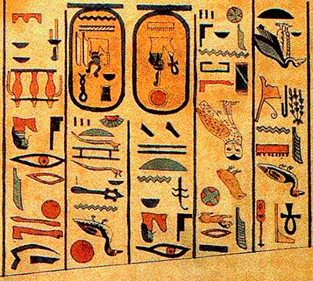
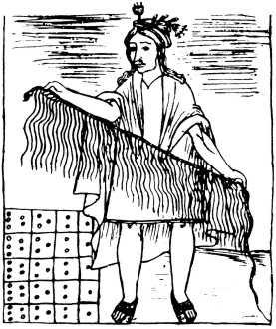
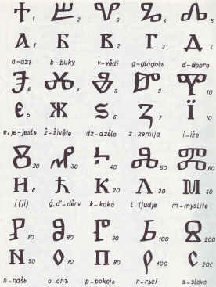
Kontrolní otázky a úkoly
Ve kterém období vývoje lidstva vznikl jazyk ?
V jakých situacích potřeboval pravěký člověk komunikovat ?
V čem vidíte význam esperanta ?
Najděte zemi, ve které více jazyků reprezentuje jeden národ.
Která forma jazyka je starší – mluvená nebo psaná ?
Jaké výhody má písemná forma jazyka ?
Najděte na internetu, kdy a kde vzniklo nejstarší písmo.
Vyhledejte, jak se jmenovalo písmo ve starém Egyptě, Mezopotámii a u Mayů. Čím se tato písma lišila ?
Jak se jmenovalo písmo z Velké Moravy a co přispělo k jeho rozvoji ?
Jakým způsobem můžeme rozvíjet svou verbální komunikaci ?

Slide 14
Použité zdroje a literatura
AUTOR NEUVEDEN. http://farm4.staticflickr.com/ [online]. [cit. 16.7.2013]. Dostupný na WWW: http://farm4.staticflickr.com/3567/3676361977_ccdc2f8a22_o.jpg
AUTOR NEUVEDEN. http://img8.rajce.idnes.cz [online]. [cit. 16.7.2013]. Dostupný na WWW: http://img8.rajce.idnes.cz/d0803/0/435/435586_9bcdef8786ba6e90fc
190977225/ images/Slavnostni_tabule,_12._12._2007_(14).jpg
AUTOR NEUVEDEN. http://pauliniova.blog.sme.sk/c/107450/Zapadne-svetlo.html [online]. [cit. 17.7.2013]. Dostupný na WWW: http://blog.sme.sk/blog/6114/107450/rozhovor.jpg
AGIRREGABIRIA, Mikel. http://www.flickr.com [online]. [cit. 16.7.2013]. Dostupný na WWW: http://www.flickr.com/photos/agirregabiria/345276912/
AUTOR NEUVEDEN. https://encrypted-tbn1.gstatic.com [online]. [cit. 16.7.2013]. Dostupný na WWW: https://encrypted-tbn1.gstatic.com/images?q=tbn: ANd9GcTS8OdAQJf69S11HHTuaOmaoZjWtpB7W2PIlzvC6WKMzdaq_9hE
AUTOR NEUVEDEN. http://www.lovelornpoets.com [online]. [cit. 16.7.2013]. Dostupný na WWW: http://www.lovelornpoets.com/2011/10/06/lovelorn-poet-in-brooklyn-ny-talk-is-talk/

Slide 15

Použité zdroje a literatura
AUTOR NEUVEDEN. http://www.horoskopyzdarma.cz [online]. [cit. 16.7.2013]. Dostupný na WWW: http://horoskopyzdarma.cz/sites/default/files/Hieroglyfy03.jpg
AUTOR NEUVEDEN. http://hci.webpark.cz/klinove.html [online]. [cit. 16.7.2013]. Dostupný na WWW: http://hci.webpark.cz/klinovep.jpg
AUTOR NEUVEDEN. http://commons.wikimedia.org. [online]. [cit. 16.7.2013]. Dostupný na WWW: http://upload.wikimedia.org/wikipedia/commons/d/de/Inkove-_kipu.jpg
AUTOR NEUVEDEN. http://vedy.sk/sk/staroslovienska_bukvica.php [online]. [cit. 16.7.2013]. Dostupný na WWW: http://vedy.sk/files/bukvica_porovnanie%201_org.JPG

Slide 16
Použité zdroje a literatura
ADÁMKOVÁ, Petra a kol. Český jazyka a komunikace pro střední školy. Brno: Didaktis, 2010, ISBN 978-80-7358-168-8.
HOFFMANNOVÁ, Jana a kol. Komunikace a sloh. Plzeň: Fraus, 2009,
ISBN 978-80-7238-780-9.
MARTINEC, Ivo a kol. Český jazyk pro střední odborné školy a střední odborná učiliště. Plzeň: Fraus, 2013, ISBN 978-80-7238-875-2.
AUTOR NEUVEDEN. Culinary Olympics 2012 Erfurt [online]. [cit. 16.7.2013]. Dostupný na WWW: http://www.hotelovaskola.cz/index.php?option= com_ content&task = view&id=158&Itemid=48

